Slide 1
BurgerCity
Projektpräsentation

Slide 2
Vorstellung Teammitglieder
Daniel Michel (5. Semester Ingenieur Informatik)
Felix Polte (3. Semester Wirtschaft Informatik)
Martin Kühlborn (3. Semester Ingenieur Informatik)

Slide 3
Teamarbeit
Wöchentliche Treffen
Kommunikation über Disord
Keine Sanktionen
Rotierendes Protokollieren
Einheitliche Nutzung von Visual Studio Code mit GitHub Einbindung

Slide 4
Projektidee
Webseite für Burgerrestaurant
Ziel:
Minimalistisches, ansprechendes Design
Intuitive Bedienung auf mobilen Endgeräten und Desktop
Burger-Baukasten

Slide 5
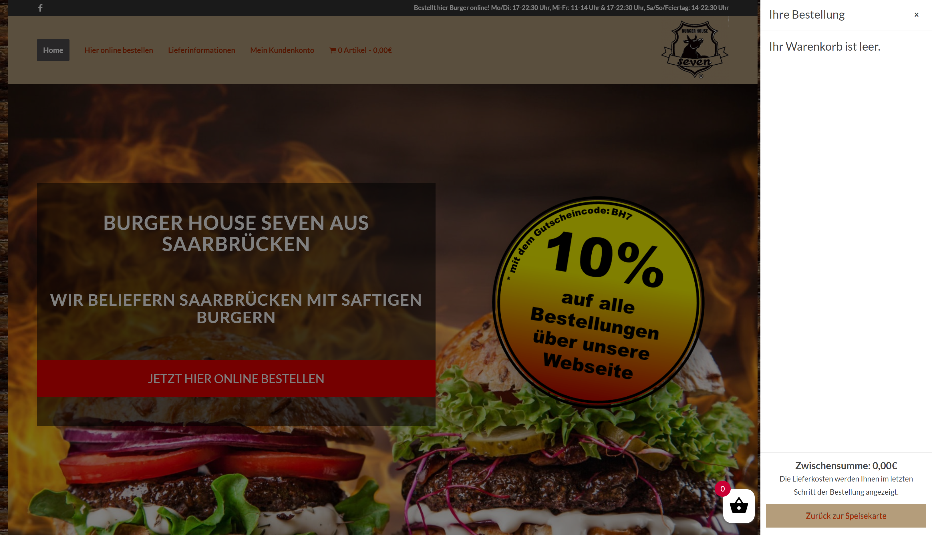
Beispielseiten - positiv

Slide 6
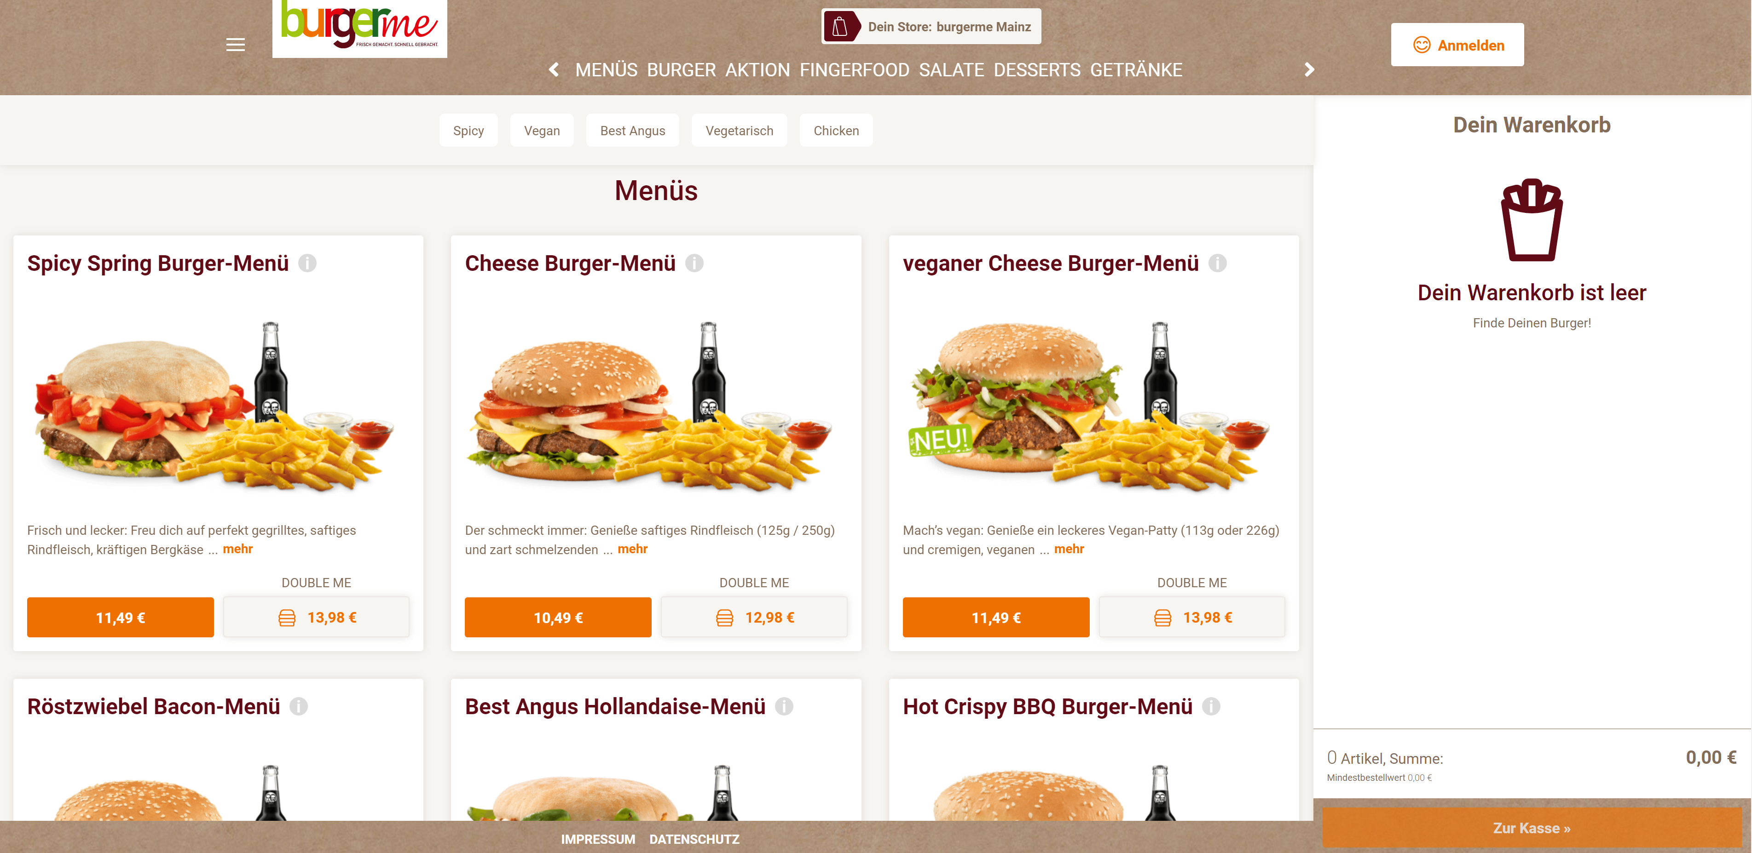
Beispielseiten - positiv

Slide 7
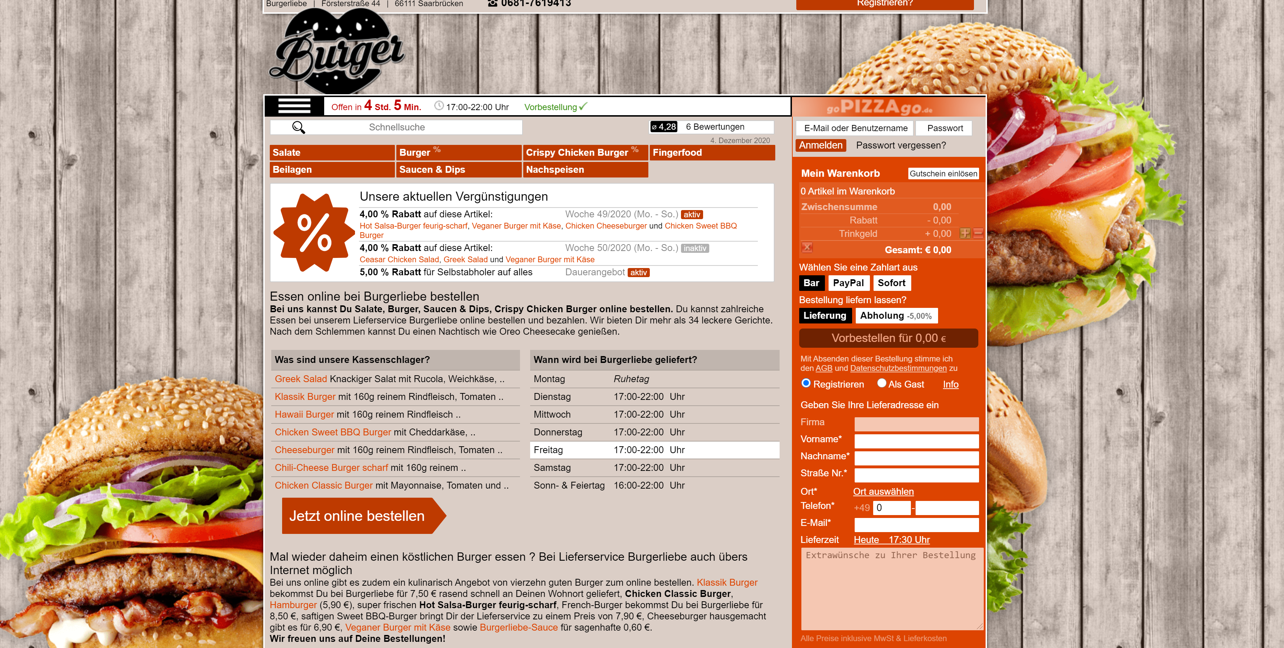
Beispielseiten - negativ

Slide 8
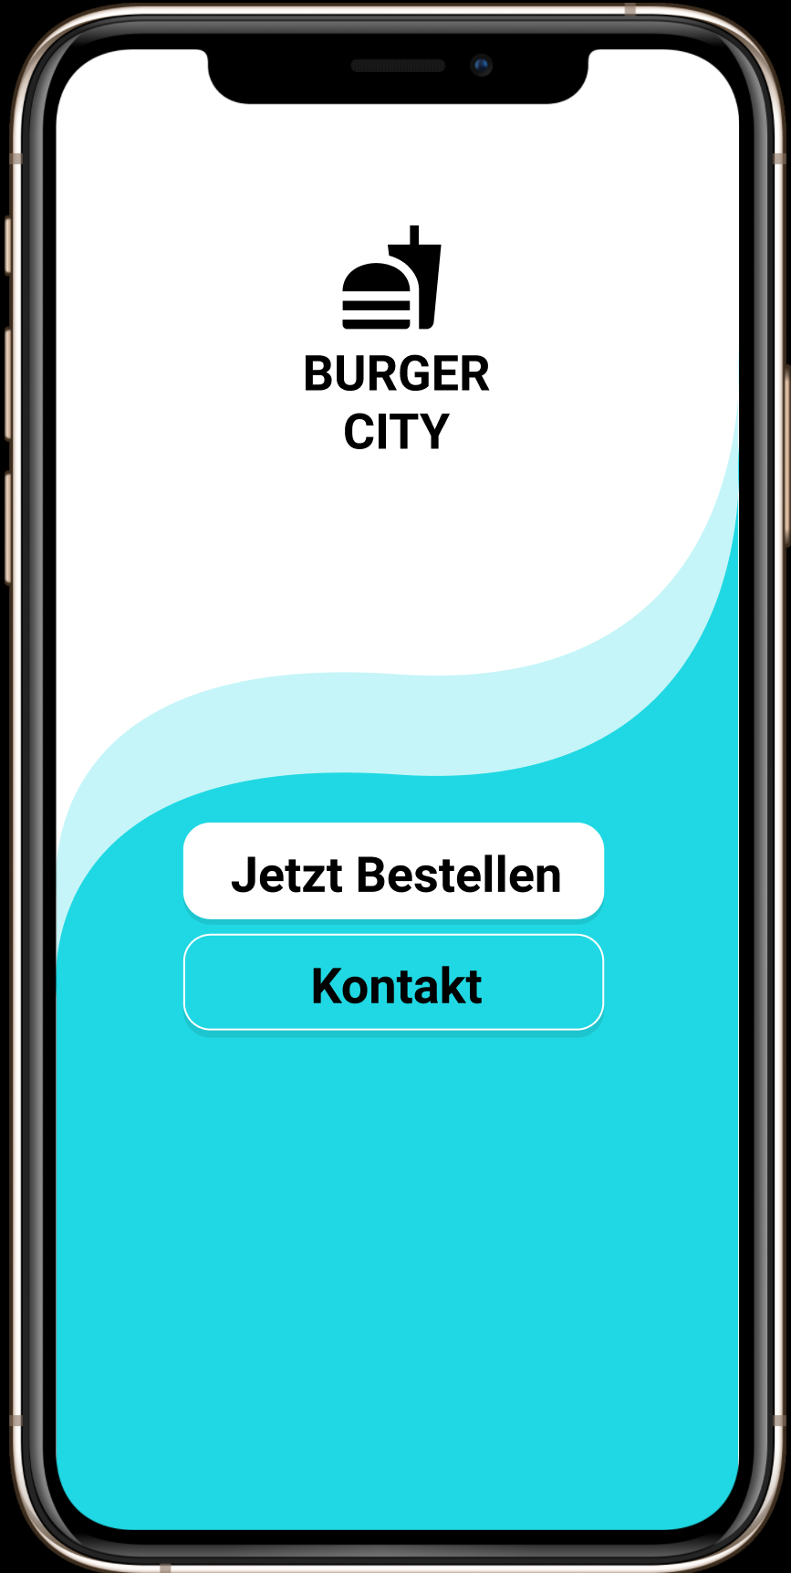
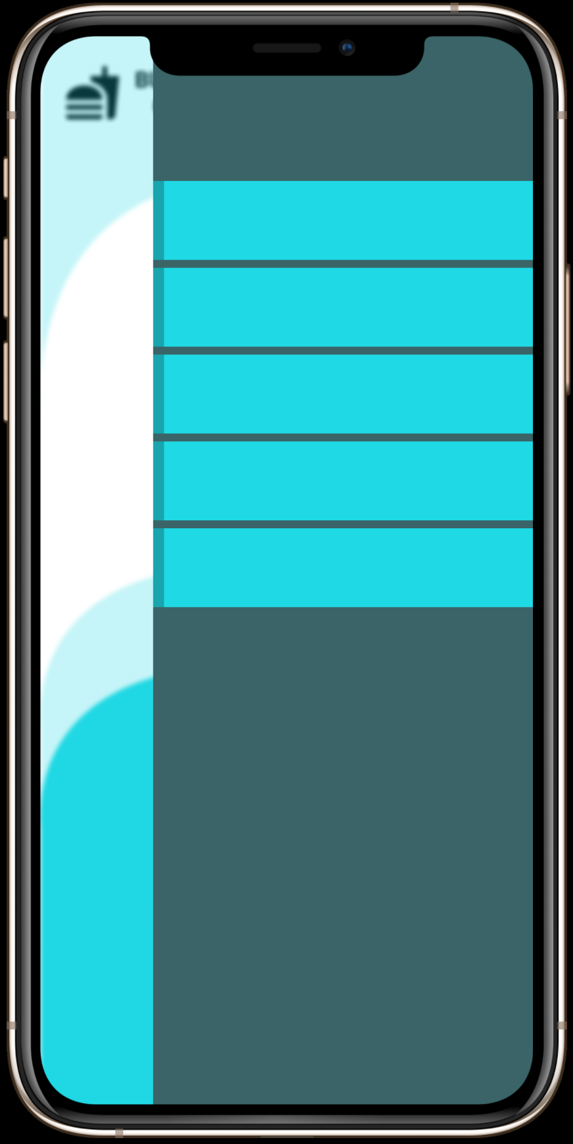
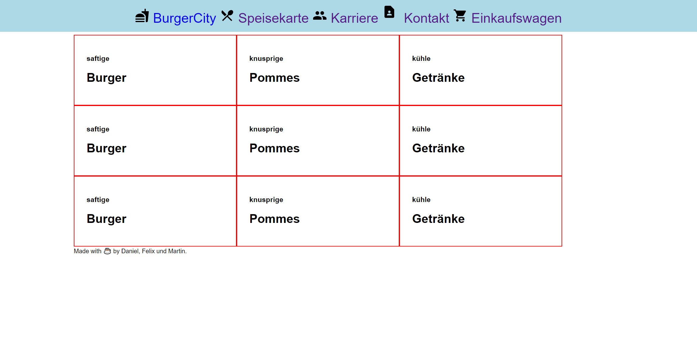
Layout-Prototypen

Slide 9
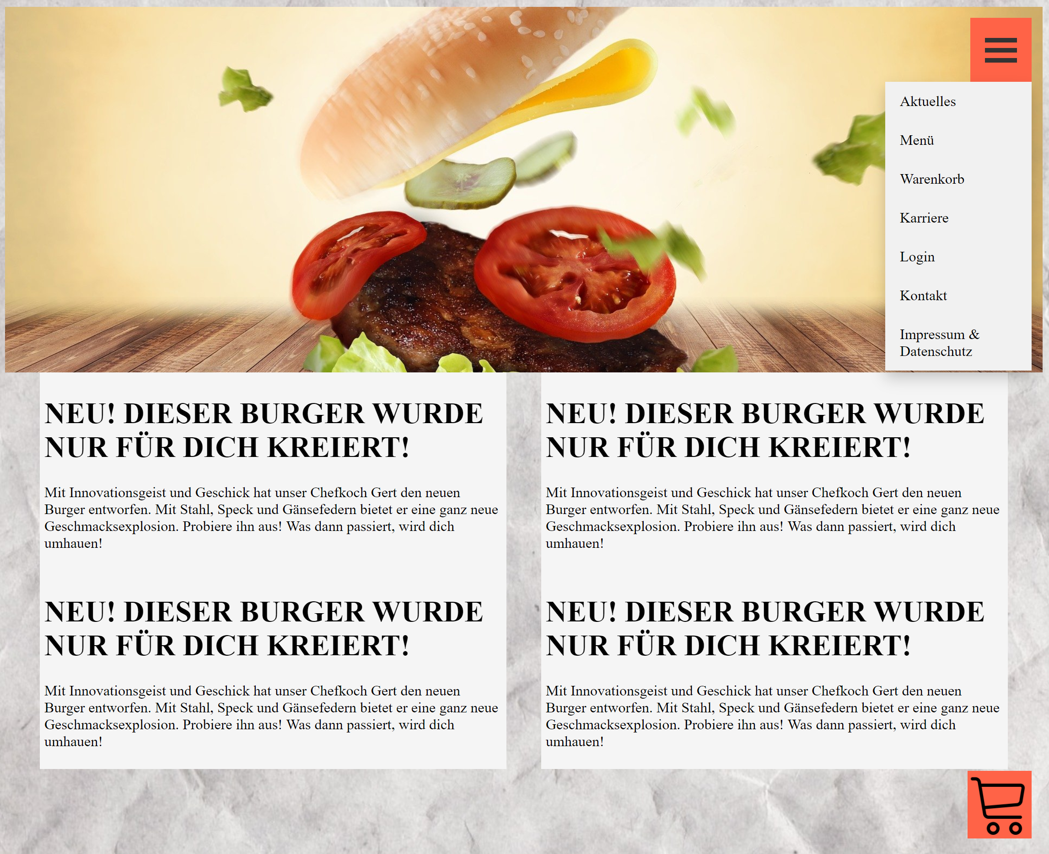
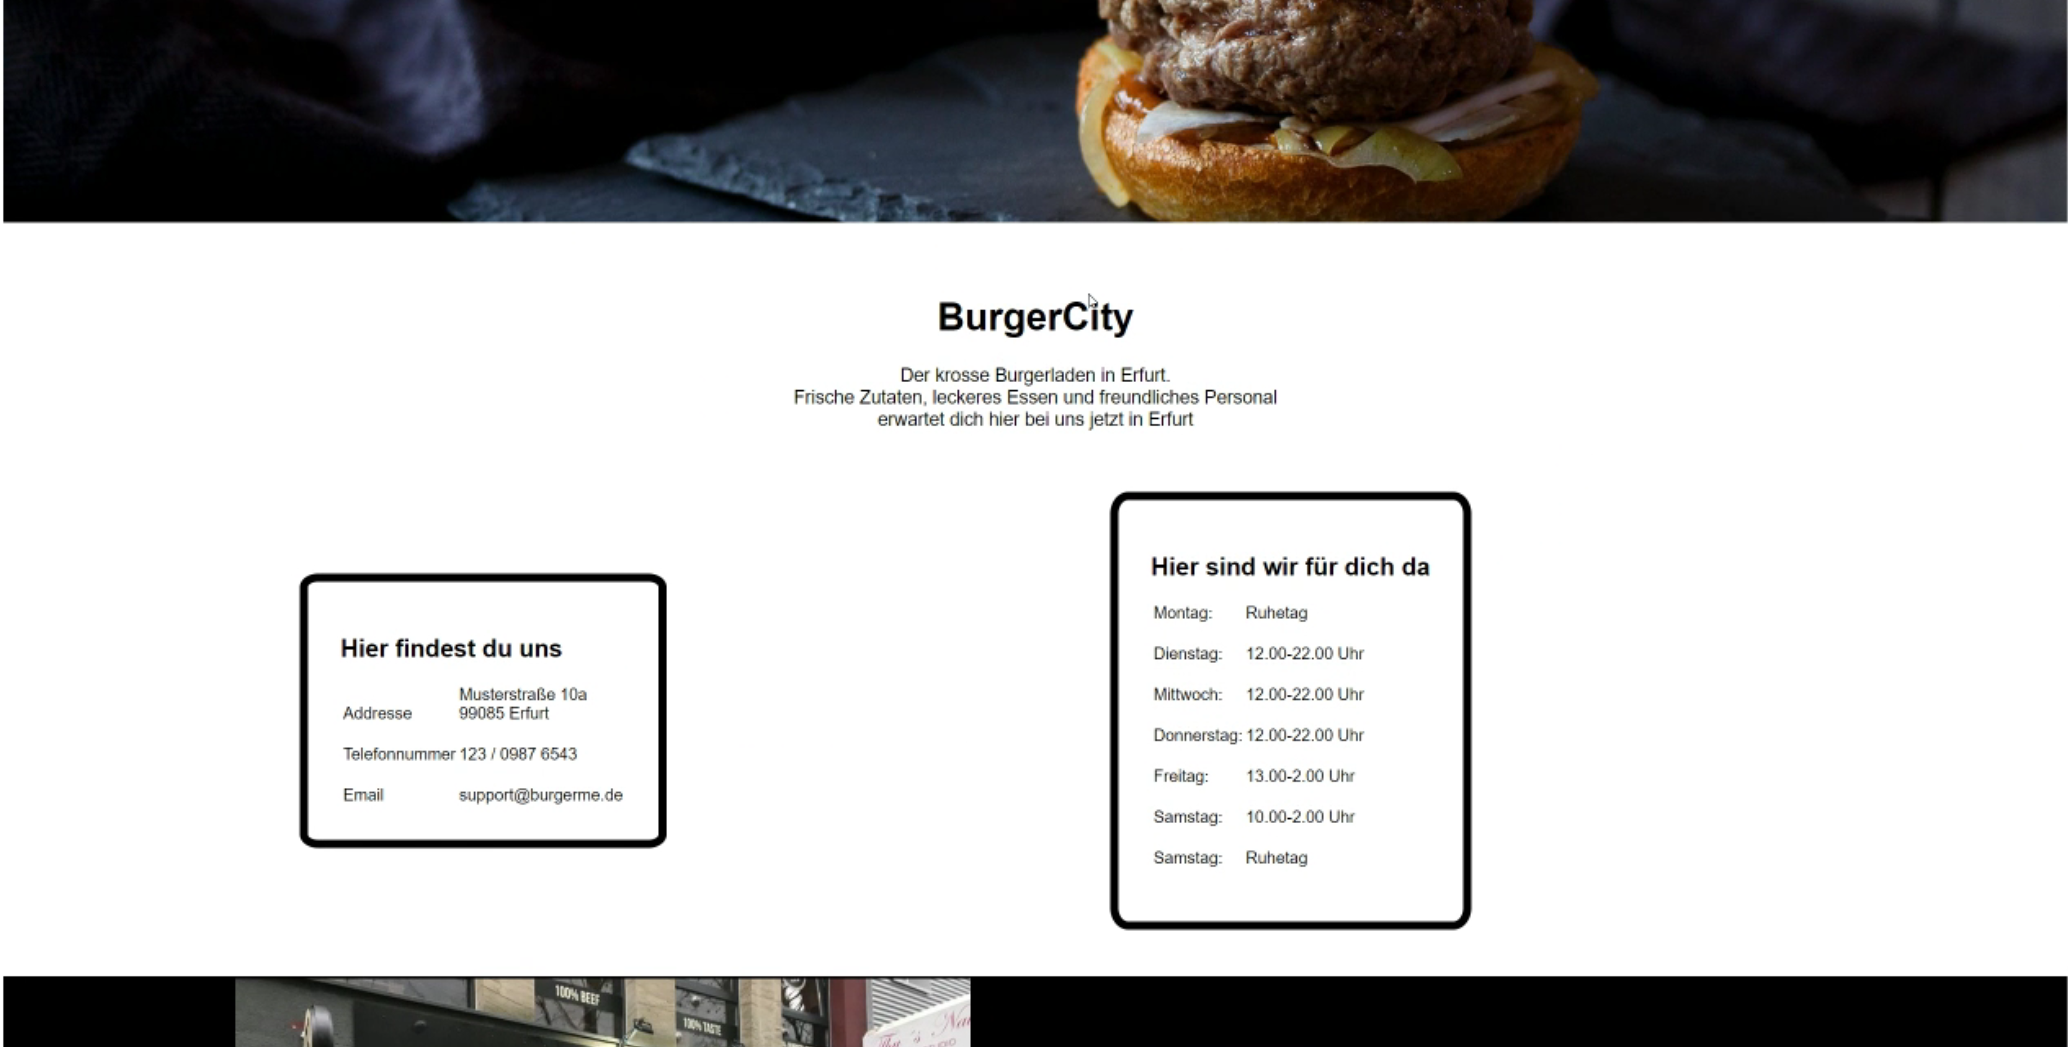
Layout-Prototypen

Slide 10
Nächste Schritte
Backend Entwurf
Datenbank
MVC
Layout überarbeiten

